Slide 1



OCTOBER 15-6, 23

Slide 2
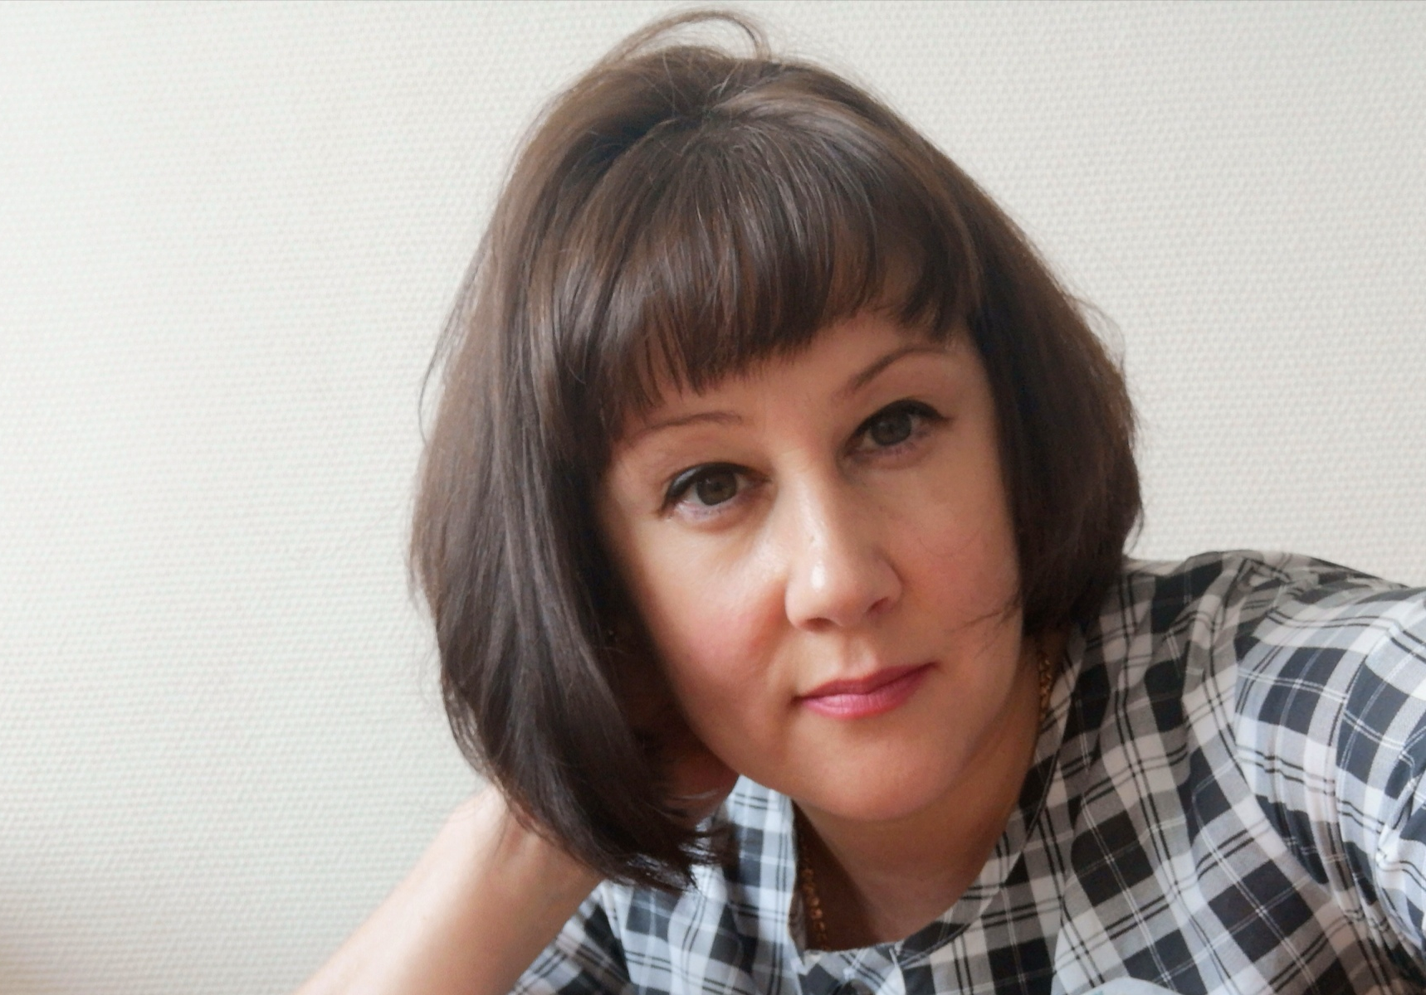
Korotkih Svetlana
Use of TRIZ technology in high-quality training of woodworking specialists.

Slide 3
Случайные объекты | Сетка | Коробка | Радуга
Характерные признаки случайных объектов | рыболовная | картонная | разноцветная
 | рабица | передач | яркая
 | пластмассовая | объемная | цветная
 | москитная | металлическая | дугообразная
 | металлическая | подарочная | лучезарная
 | авоська | спичечная | природная

Slide 4
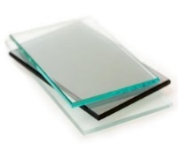
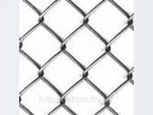
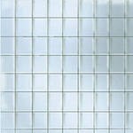
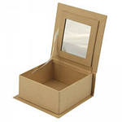
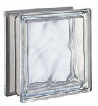

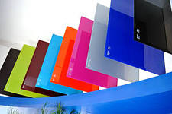
Стекло | Металлическая сетка | Получено: армированное стекло
Стекло | Объемная коробка | Получено: стеклоблок
Стекло | Разноцветная радуга | Получено: Цветное стекло

Slide 5
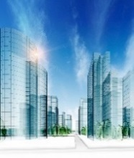
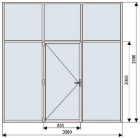
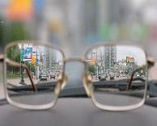
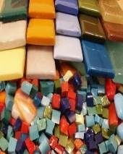
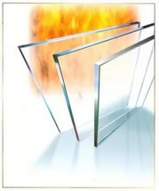
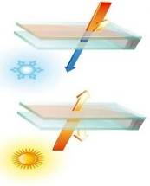
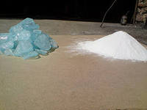
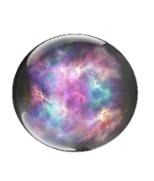
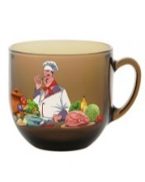
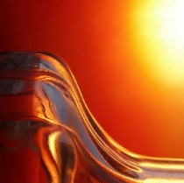
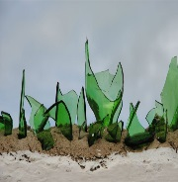

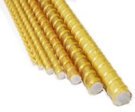
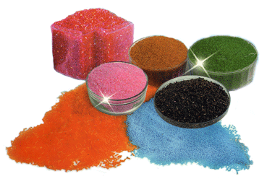
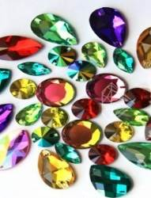

 |  | ,

Slide 6
Стекло глазами архитектора | Стекло глазами строителя- проектировщика | Стекло глазами офтальмолога | Стекло глазами художника витражиста |  | Стекло глазами пожарного инспектора
Стекло глазами теплоэнергетика | Стекло глазами химика | Стекло глазами экстрасенса | Стекло глазами офтальмолога | Стекло глазами художника витражиста | Стекло глазами химика
Стекло глазами химика | Стекло глазами стекловара |  | Стекло глазами хирурга | Стекло глазами химика | Стекло глазами эколога
Стекло глазами строителя монтажника |  | Стекло глазами вышивальщицы | Стекло глазами химика | Стекло глазами ювелира | Стекло глазами химика
Стекло глазами экономиста | Стекло глазами художника витражиста | Стекло глазами химика | Стекло глазами химика | Стекло глазами стекловара

Slide 7
Стекло глазами архитектора | Стекло глазами строителя- проектировщика | Стекло глазами офтальмолога | Стекло глазами художника витражиста |  | Стекло глазами пожарного инспектора
Стекло глазами теплоэнергетика | Стекло глазами химика | Стекло глазами экстрасенса | Стекло глазами офтальмолога | Стекло глазами художника витражиста | Стекло глазами химика
Стекло глазами химика | Стекло глазами стекловара |  | Стекло глазами хирурга | Стекло глазами химика | Стекло глазами эколога
Стекло глазами строителя монтажника |  | Стекло глазами вышивальщицы | Стекло глазами химика | Стекло глазами ювелира | Стекло глазами химика
Стекло глазами экономиста | Стекло глазами художника витражиста | Стекло глазами химика | Стекло глазами химика | Стекло глазами стекловара

Slide 8
Перечень примерных тем
Древесина глазами людей разных профессий
Пороки древесины глазами дизайнера
Образы деревьев разных пород в устном народном творчестве
Растущее дерево как организм

Slide 9
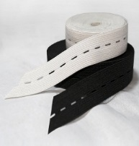
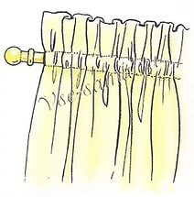
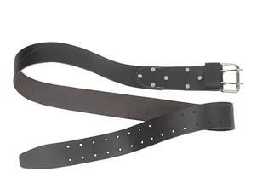
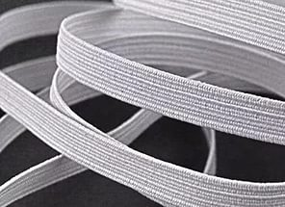
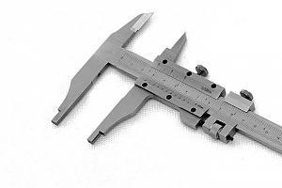
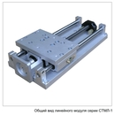
Производственная ситуация 1
После сдачи дома, выполненного бригадой малоопытных рабочих, в стенах дома пошли трещины и деформативные изменения. Независимая экспертиза установила, что допущена ошибка при выборе крепления стропил к мауэрлату (не учтена усадка стен дома и крыши). Строительная компания понесла убытки, необходимо разобраться в этой производственной ситуации и решить ее.
Варианты решения по методу прямой аналогии в других системах
одежда для детей, одежда будущих мам | кулиска для штор | ремни | текстильные резинки | ползун штангенциркуля | суппорт станка

Slide 10
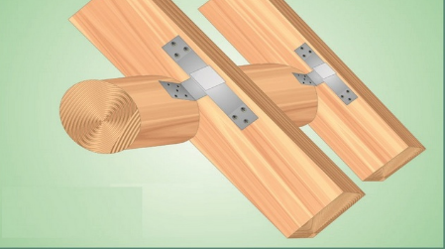
Решение производственной ситуации с применением алгоритма
1. Неправильное крепление стропил к мауэрлату.
2. Необходимо учесть ряд мер, исключающих влияние осадки здания. В процессе осадки будет меняться геометрия дома.
3. Используя метод прямой аналогии, проследим, как решаются подобные задачи в других системах. Например:
- одежда для детей с возможностью регулировать запас на вырост;
- ремни
- резинки, обладающие способностью растягиваться
- салазки.
4. В нашем случае подходит не жесткое, а подвижное крепление элементов конструкции

Slide 11
Задание на преодоление инерции мышления
Он спрыгнул с лестницы пятидесятиметровой
Да на бетон. Однако - не разбился!
Пошел домой веселый и здоровый!
Вот вам загадка: как он исхитрился?!
Ни крыльев не было, ни парашюта,
Но все же не разбился почему-то.
Добавлю еще уточнение,
Что прыгал он с верхней ступени.
И объяснить придется специально,
Что лестница стояла вертикально.
Подсказка: прыгать с пятидесятиметровой лестницы и с пятидесятиметровой высоты — разные вещи.

Slide 12
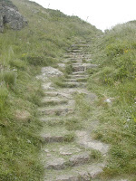
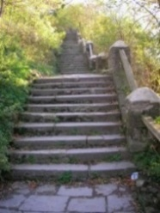
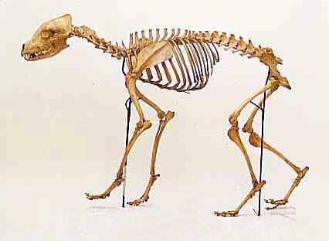
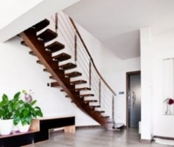
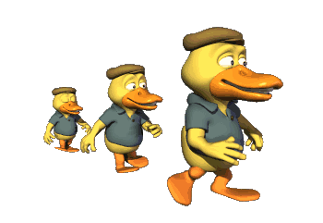
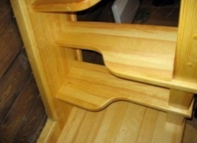
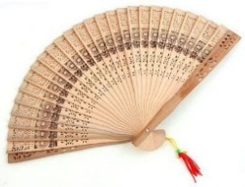
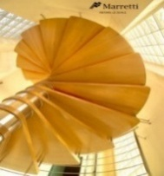
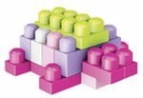
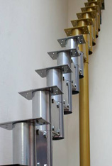
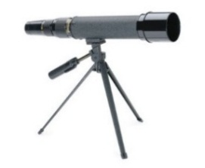
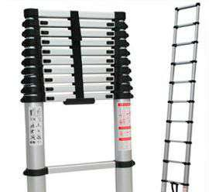
Конструкции лестниц (метод прямой аналогии)
Первые лестницы (природная аналогия)
Лестница хребтовая
Лестница «утиный шаг»
Лестница веерная
Лестница модульная
Лестница телескопическая

Slide 13
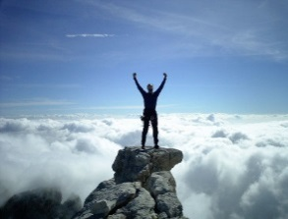
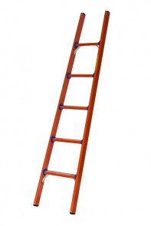
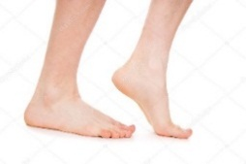
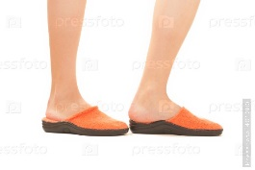
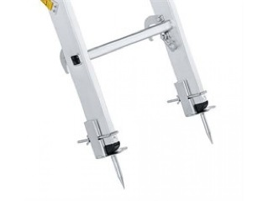
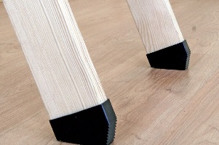
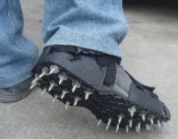
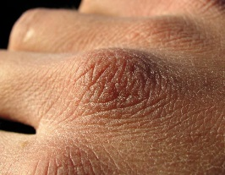
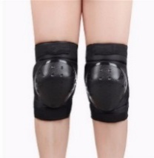
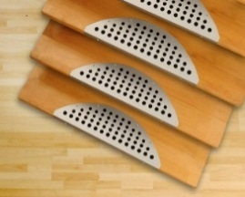







Конструкции лестниц (метод личной аналогии)
Лестница со «сменными ногами»
Лестница внизу шире чем вверху
(для устойчивости)
)
Лестница подвесная с захватами
Лестница с консольными ступенями, усиленными у основания
Лестница с накладками на ступени
(различного назначения)

Slide 14





Конструкции лестниц (метод символической аналогии)
Бегущая лестница
Исчезающая лестница
Бесконечная лестница
Парящая лестница

Slide 15
Примеры заданий по символической аналогии
Символическая формулировка (вопрос преподавателя) | Объект (вариант ответа обучающегося) | Объект (вопрос преподавателя) | Символическая формулировка (вариант ответа обучающегося)
бревенчатая коробка, связка бревен | сруб | окна | глаза дома
связь верха и низа | лестница | фронтон | лоб дома
принудительная целостность | прочность | стропила | ребра крыши
позвоночник стропильной системы | центральный прогон | фасад | лицо дома
фундамент крыши | мауэрлат | гонт | целая дробность
скелет крыши | стропильная система

Slide 16
Thank you for attention

